Slide 1
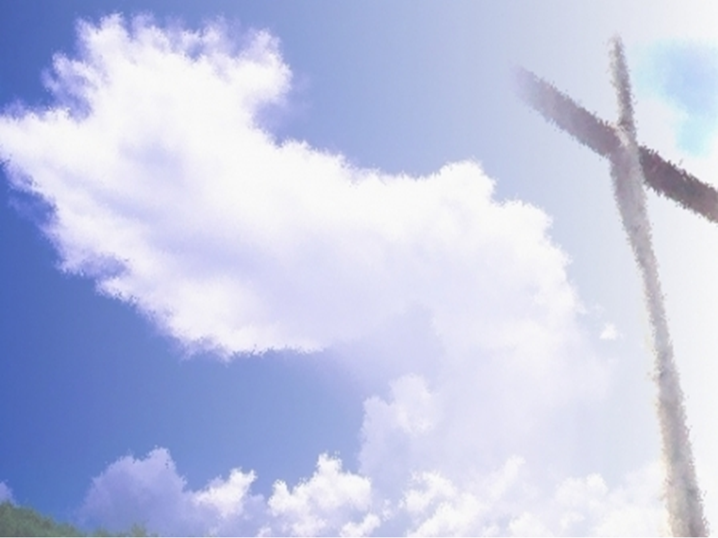
Shénàishìrén 神爱 世人

Slide 2
Shénàishìrén, shènzhìjiāngtā de dú sheng àizîcìgeîtāmén 神爱 世人，甚至将祂 的独生爱 子赐 给 他们

Slide 3
jiàoyīqīexìntā di, búzhìmìewáng, búzhìmìewáng, fândéyông sheng. 叫 一 切 信 祂 的，不 至 灭 亡， 不 至 灭 亡， 反 得 永 生

